Slide 1

Lorient Vous propose La Ville De Meknès (Maroc )

Slide 2
Meknès est une ville située au nord du Maroc. Elle est réputée pour son passé impérial, avec des vestiges tels que Bab Mansour, une énorme porte avec voûtes et carrelage en mosaïque. La porte mène à l'intérieur de l'ancienne ville impériale. Le mausolée du sultan Moulay Ismaïl, qui a fait de la ville sa capitale au XVIIe siècle, comprend des cours et des fontaines. Au sud, le vaste complexe Heri es-Souani abritait autrefois des écuries et des entrepôts d'aliments

Slide 3
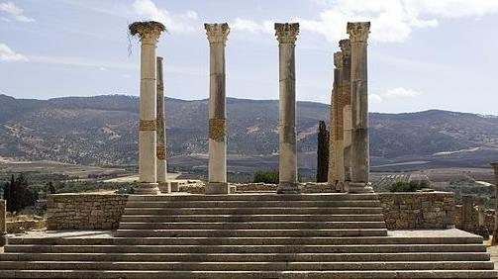
Walili

Slide 4
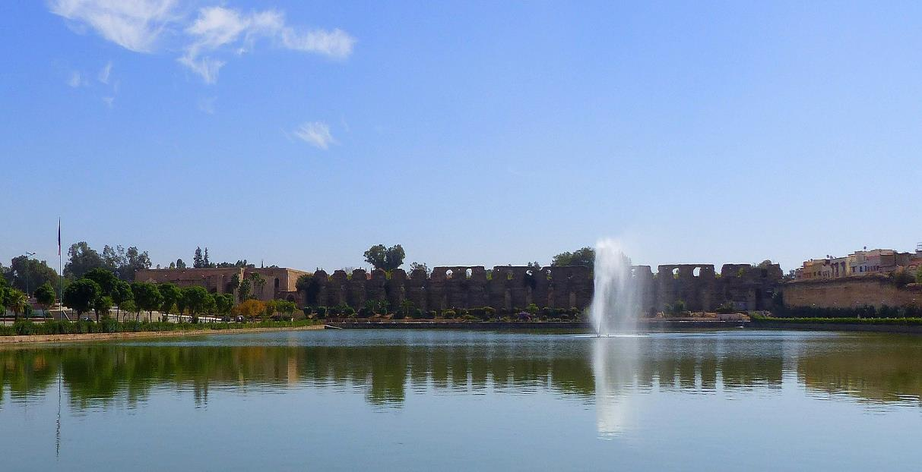
Le bassin de L’Agdal

Slide 5
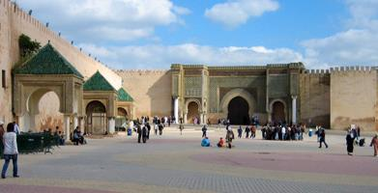
Le Cœur De La Médina de la ville de Meknès

Slide 6
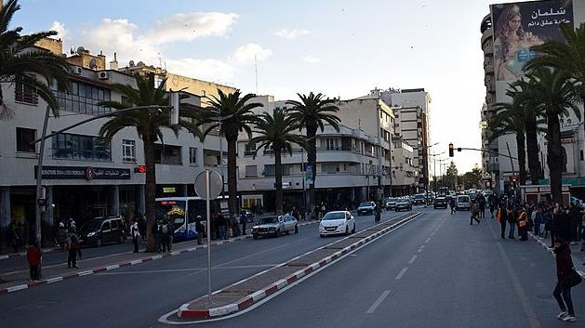
Le Centre De Ville

Slide 7
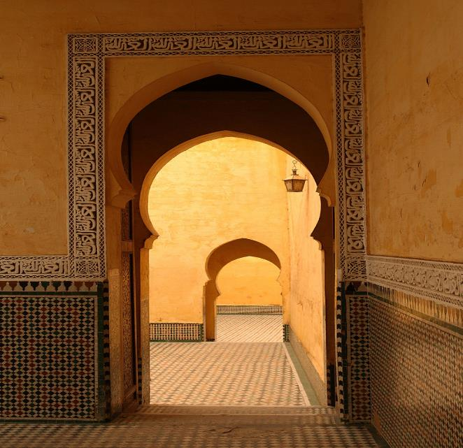
Médina De Meknès

Slide 8
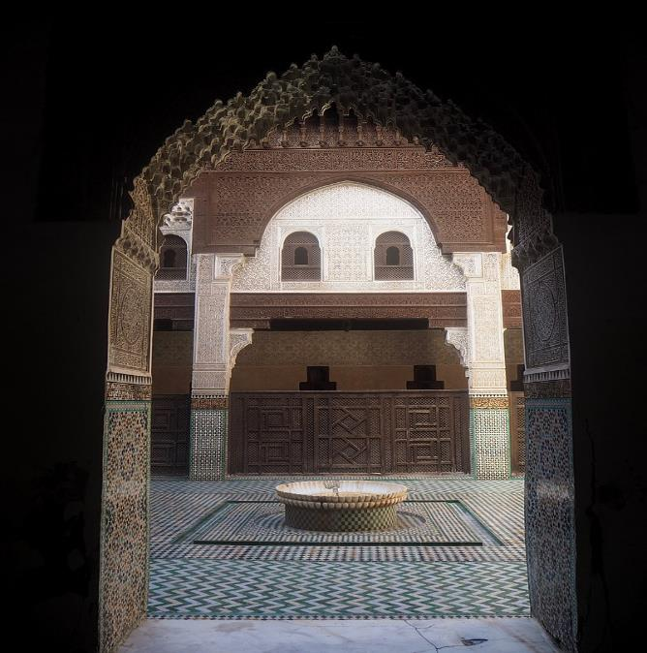
Médersa Bou inania Meknès

Slide 9
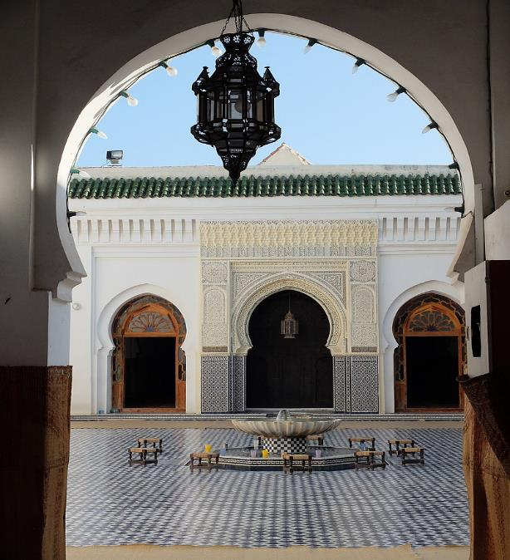
Masjid Meknès

Slide 10
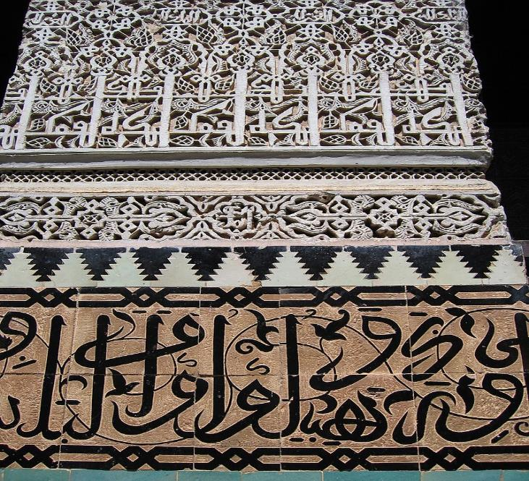
Calligraphie et Zellige de la Médersa Bou Inania

Slide 11
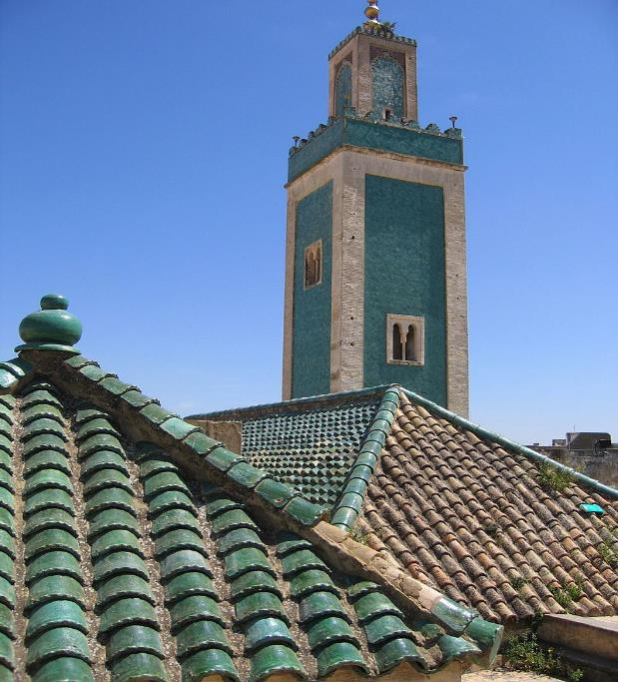
Minaret de la Médersa

Slide 12
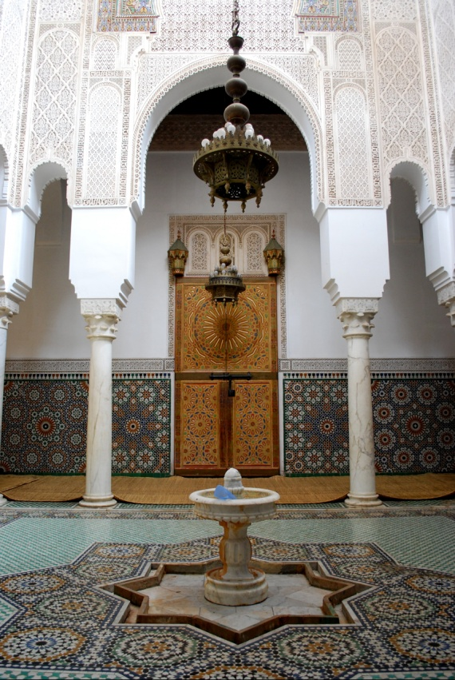
Masjid dar Moulay Ismail

Slide 13
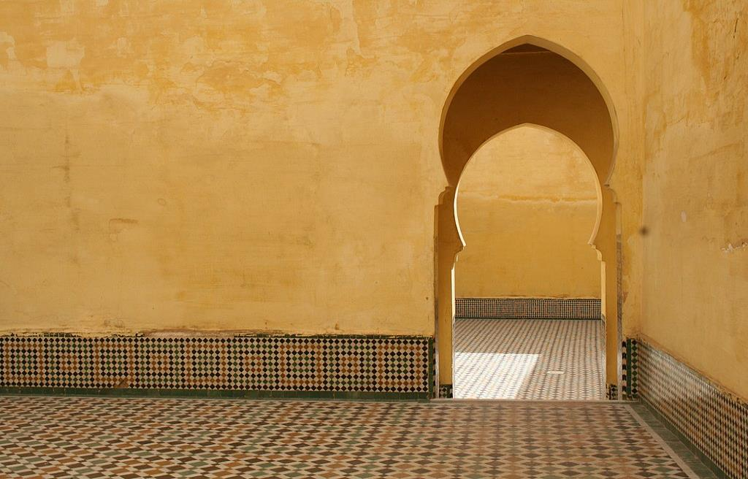
Mausolée du Sultan Moulay Ismail

Slide 14
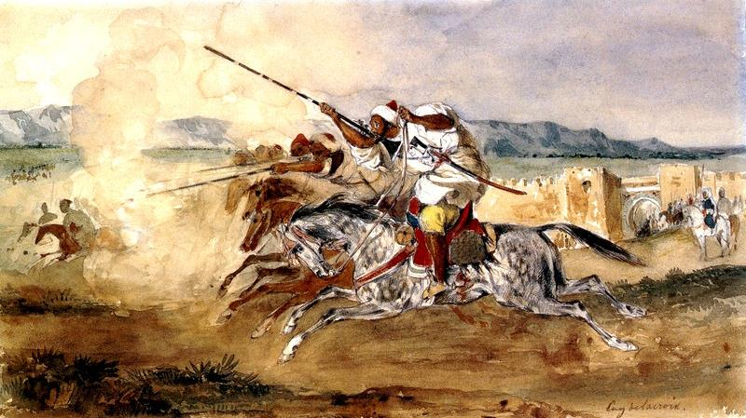
Fantasia ou jeu de poudre ,devant la porte d’entrée de la Ville de Méquinez ,par Eugène Delacroix

Slide 15
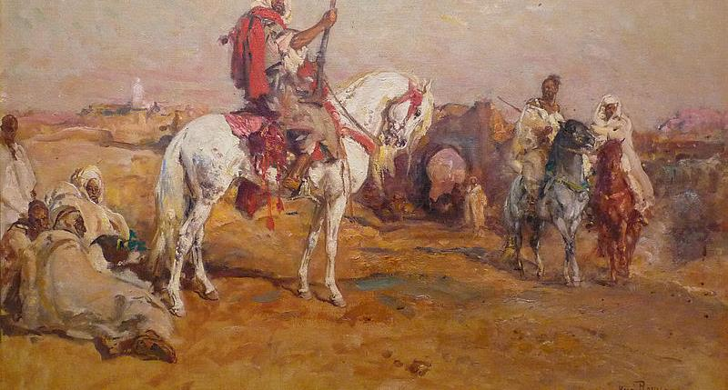
Le Soir Aux portes de Meknez ,par Emilien Rousseau 1925

Slide 16
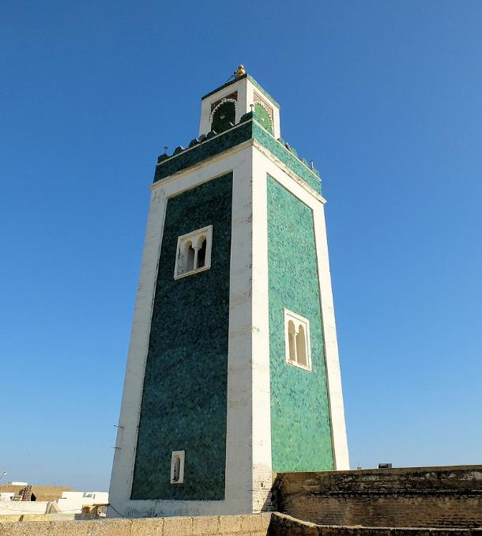
La grande Mosquée de Meknès

Slide 17
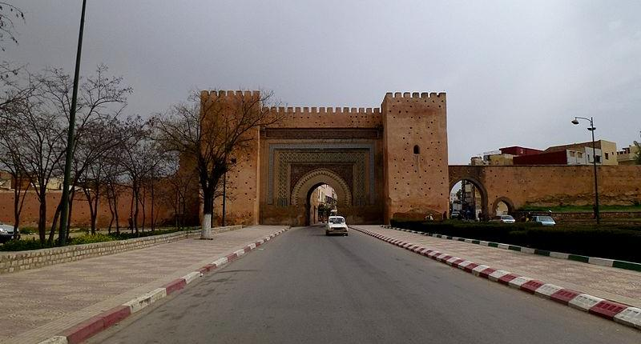
Porte Bab el - Kehmis

Slide 18
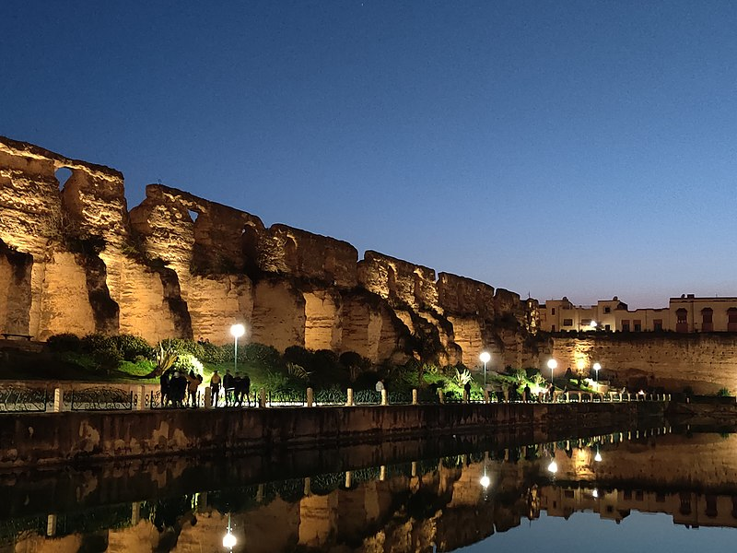
Agdal

Slide 19
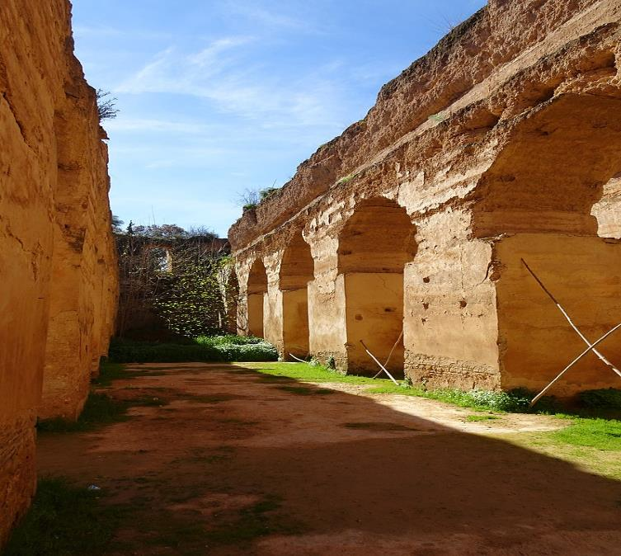
Ecuries Royales

Slide 20
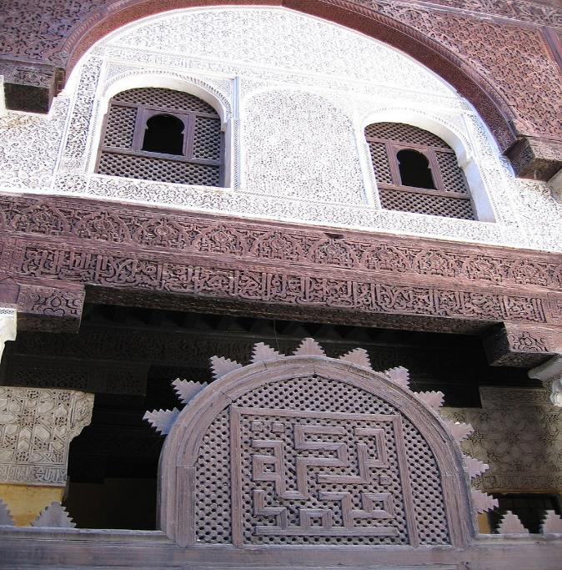
Medersa Bou inania De Meknès

Slide 21
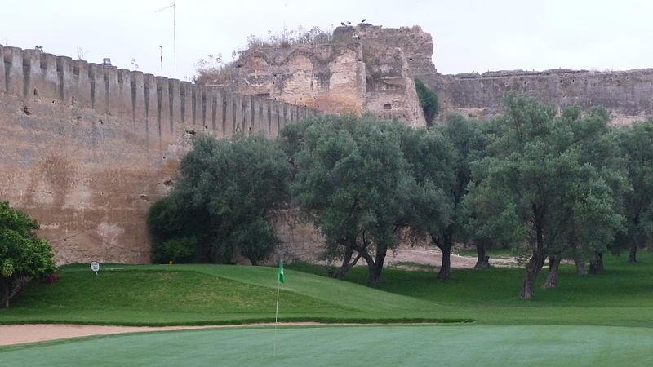
Golf Royale De Meknès

Slide 22
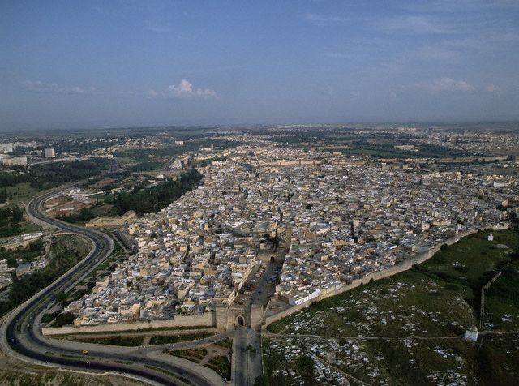
Vue Aérienne sur une partie de la Médina De Meknès

Slide 23
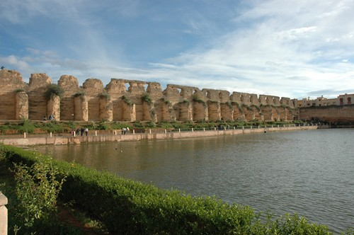
Bassin De L’Agdal

Slide 24
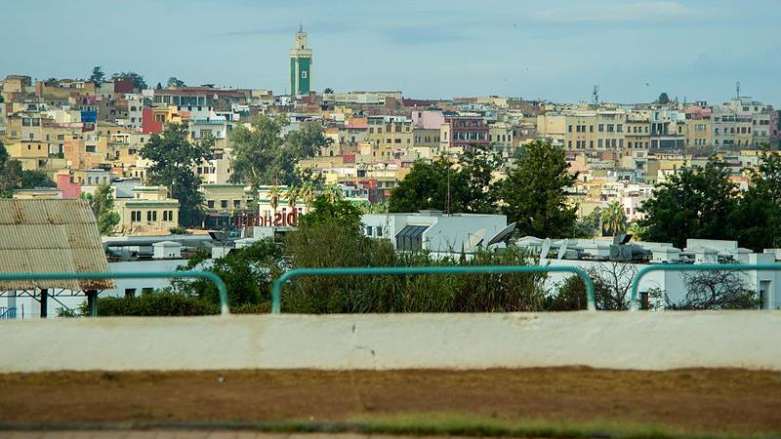
Vue De Meknès

Slide 25
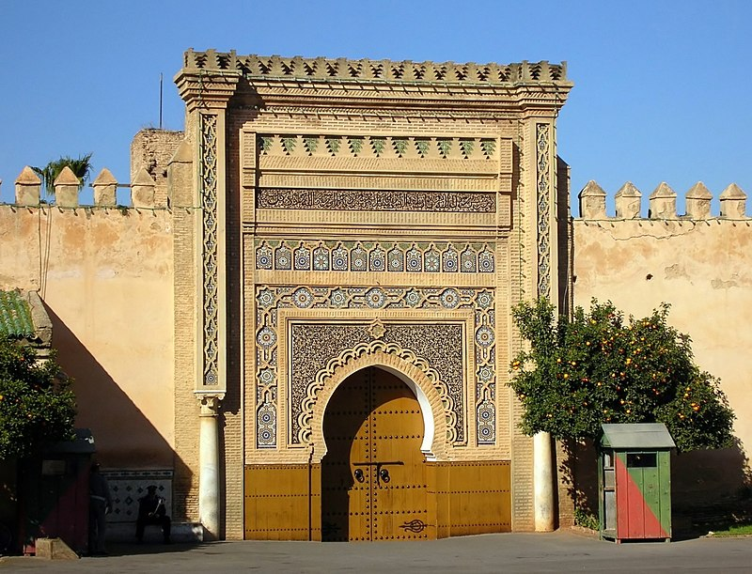
Palais Royal

Slide 26
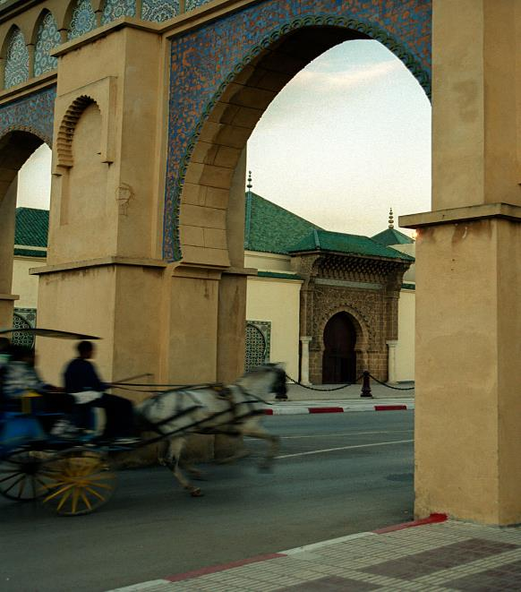
Bab Bou Ismail

Slide 27
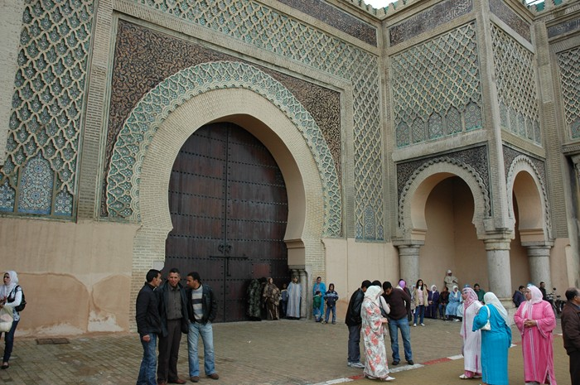
Bab Mansour El Aleuj

Slide 28
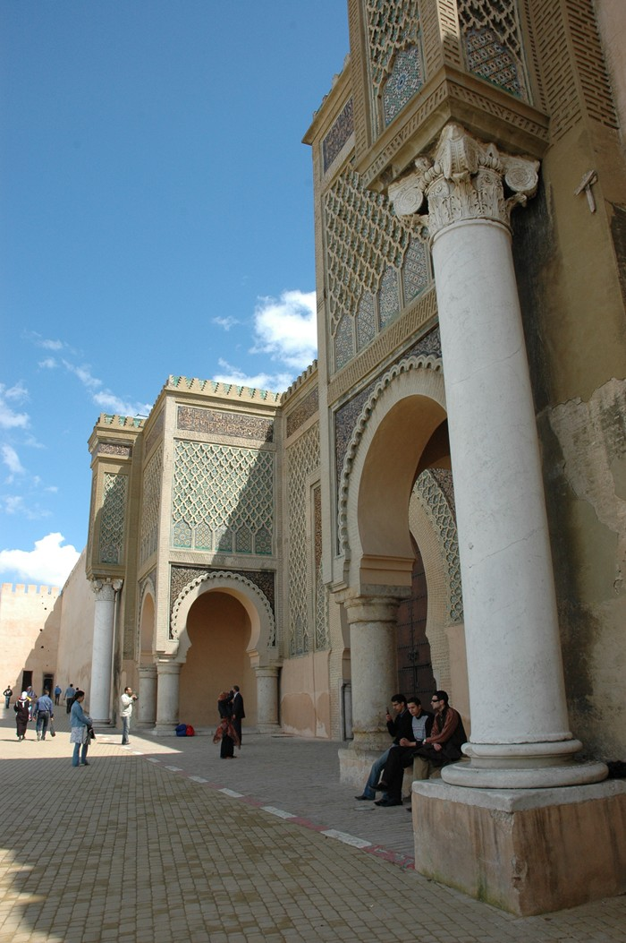
Bab Mansour el Aleuj

Slide 29
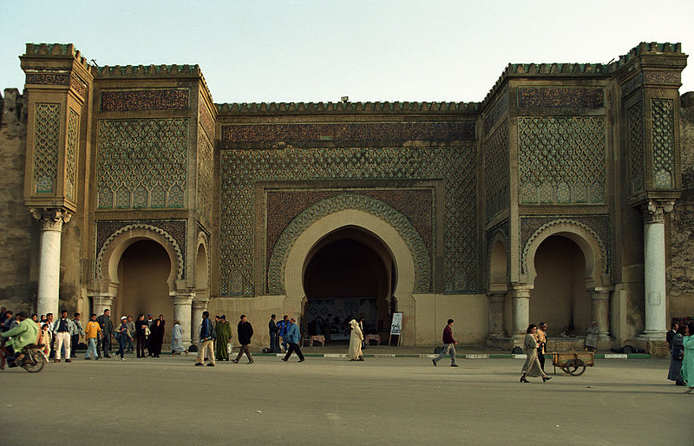
Bab Mansour el Aleuj

Slide 30
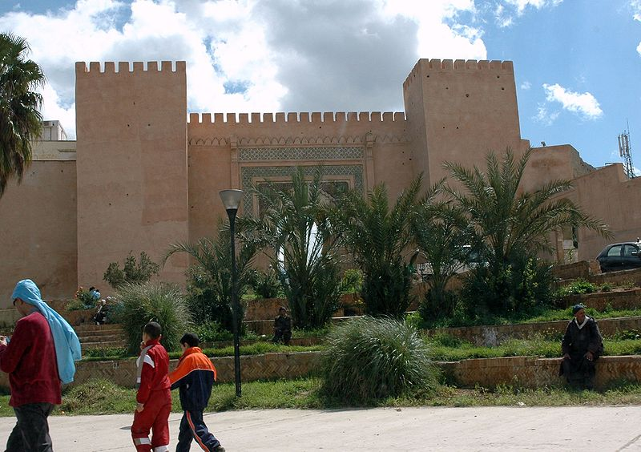
Bab Berdaine

